Slide 1
原子核のシェルモデル
山口 真明

Slide 2
原子核のシェルモデル
原子核のシェルモデルとは以下の仮定を設けて核子の運動について考察するモデルである
１.原子核内で核子はポテンシャルを受けて運動している
２.核子は定常状態で存在し、他の粒子との衝突は考えない。
3.核子はエネルギーの低い準位を優先的に占める。

Slide 3
核子の従うシュレディンガー方程式
殻模型において、原子核を構成する核子は、定常状態にあるとして、以下のシュレディンガー方程式に従って存在していると考えられている。

Slide 4
ウッズサクソンポテンシャル
具体的な核子の状態を計算するにあたって、ここではウッズサクソンポテンシャルを採用する。
ウッズサクソンポテンシャルにおいて中心力ポテンシャルは以下の様に与えられる

Slide 5
ウッズサクソンポテンシャルのパラメータ
次にスピン軌道力ポテンシャルの具体的な形は以下の様に与えられる
但しN（中性子数),Z(原子番号),A(質量数)とする。
また定数パラメータとして以下のものを用いた。

Slide 6
最終的に解くべき動径波動関数に対する微分方程式は
上の様に整理される。
この方程式の解となる動径波動関数をルンゲ＝クッタ法を用いて計算し、核子の状態にどのような性質があるかを探る。

Slide 7
ルンゲ＝クッタ法
ある関数y(x)の導関数がf(x,y)として与えられて、ある点でのy(x)の値が与えられている時
y(x+dx) = y(x) +dx/6(k1+2k2+2k3+k4)
として関数を近似する方法
k1 =f(x,y) ,k2 = f(x+dx/2 ,y + k1*dx/2)
K3 =f (x+dx/2 ,y + k2*dx/2) ,k4 = f (x+dx ,y + k3*dx)

Slide 8
エネルギー固有値の探し方
二分法を用いて波動関数R(r)の解が考えている範囲の終端で一つ増える固有エネルギーを求める。
一般の関数において f(r)*f(r+dr)<0 で、かつ f(r) が連続であるなら、(r,r+dr)の範囲に、方程式 f(r)=0 の解が奇数個存在する。drを十分小さくとることで解が複数含まれる可能性を消去することで、計算範囲の終端で解を持つ様な波動関数と、それを与えるエネルギーを求めることが可能である。

Slide 9
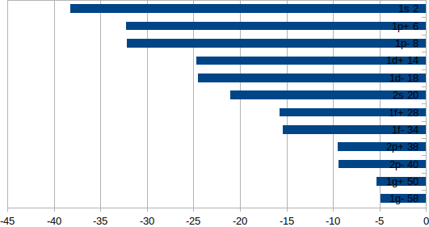

エネルギー固有値計算結果
状
態
名
と
総
計
エネルギー [MeV]

Slide 10
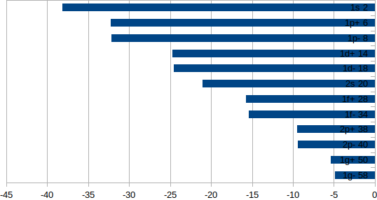
計算結果
状
態
名
と
総
計
エネルギー [MeV]

Slide 11
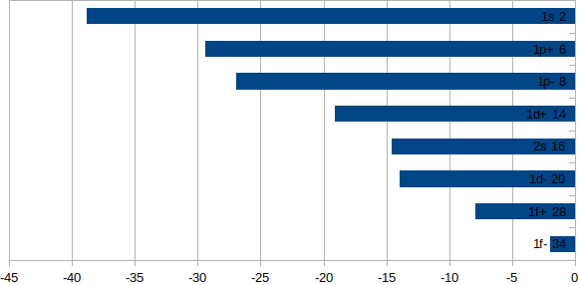
計算結果
状
態
名
と
総
計
エネルギー [MeV]

Slide 12
計算結果の分析
計算の結果、陽子,中性子,核種にかかわらず、核子の数が2,8,20,50の
魔法数と呼ばれる数を境目として、エネルギー固有値が大きく上昇し
ている事が確認された。
また魔法数の効果に比べると僅かなものではあったが、S軌道を除いて
スピンの向きによってもエネルギー準位が変化している事が確認された。

Slide 13
核子密度分布計算
核の中心から距離 r の位置にある微小体積素片 中に
核子を見出す確率は以下の式で与えられる。

Slide 14
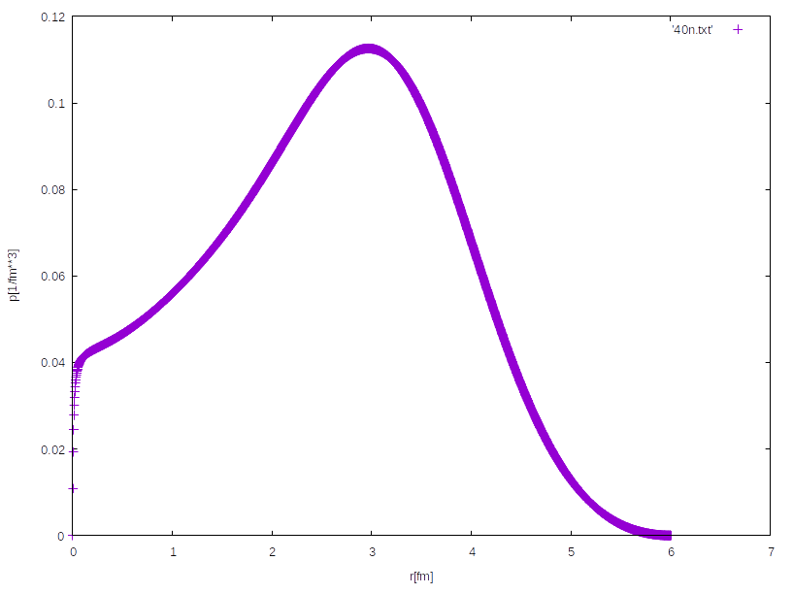
密度計算

